Slide 1
Domotica
Volgende week raspberry pi

Slide 2
Raspberry pi
Volgende week gaan we van start met de Raspberry pi
Pi meebrengen naar het labo
SD card volledig geconfigureerd
Eventueel met usb wifi stick
Indien niet opstarten met scherm in labo
Zie documenten op leho

Slide 3
Domotica
Lora

Slide 4
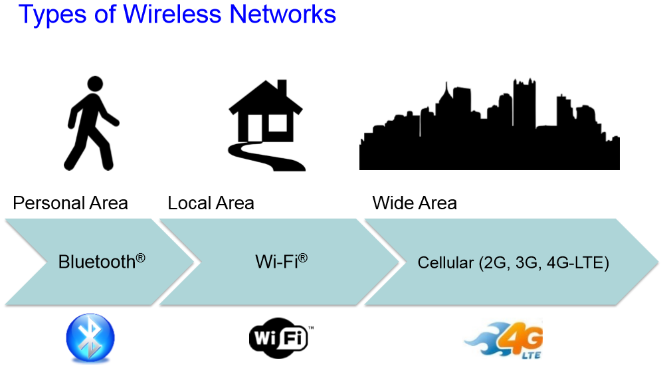
Wat is LoRa

Slide 5
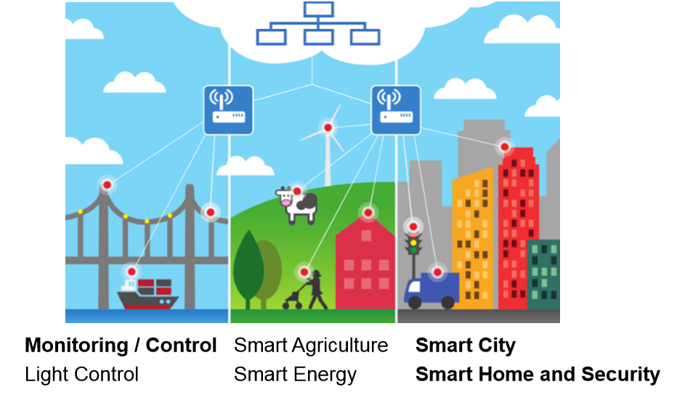
IoT : LoRaWan Network

Slide 6

LoRa alliance
Wide Area network for IoT.
LoRa alliance is an open, non-profit association
Standardize Low Power Wide Area Networks (LPWAN)
https://www.lora-alliance.org/The-Alliance/About-the-Alliance

Slide 7
Waarom LoRa?
No SIM cards
Very little energy => battery life up to 10 years
Long range, low power radio protocol
Bidirectional
Simple star network topology
Ideal for :
IoT
MM
Industrial automation
Smart City
Smart Meter
Smart Agriculture

Slide 8
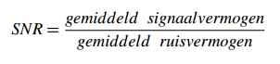
Datacommunicatiekanaal
Digitale info via een analoog telecommunicatiekanaal. Bits worden analoog als een elektrisch of elektromagnetisch signaal verstuurd.
Verzwakking van het signaal => verlies van energie
Vervorming van het signaal => door verschillende frequenties, apparatuur,…
Ruis => thermische ruis, geïnduceerde ruis, impuls storingen
Signaalruisverhouding SNR
Bandbreedte => frequentiebereik met weinig verzwakking. (< 3dB)
Datasnelheid of datarate.

Slide 9
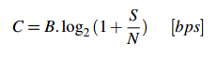
Stelling van Shannon
Maximale datatransmissiecapaciteit C in [bits/s]
Uitwisseling van bandbreedte B en S/N-ratio
B.v. bij een zelfde C kan de ruisverhouding afnemen als de bandbreedte stijgt.
Of de bandbreedte kan verminderd worden bij een verbetering van de signaal/ruisverhouding S/N.

Slide 10
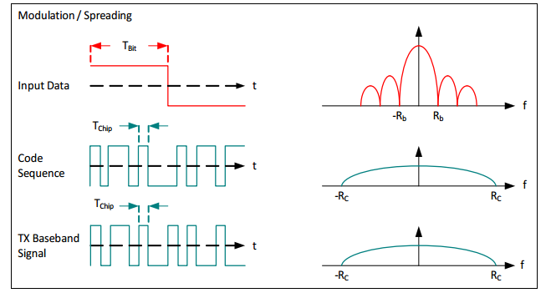
LoRa technology modulation
Spread spectrum
Zelfde vermogen
Grotere bandbreedte
=> ruisachtig signaal
moeilijk te detecteren
Moeilijk te storen
Chirp signal => wisselede freq.
Meerdere transmissies mogelijk
Militaire toepassingen

Slide 11
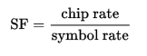
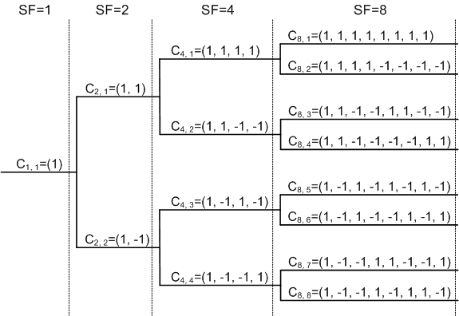
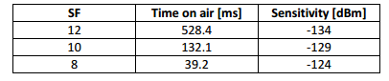
Spreading factor

Slide 12
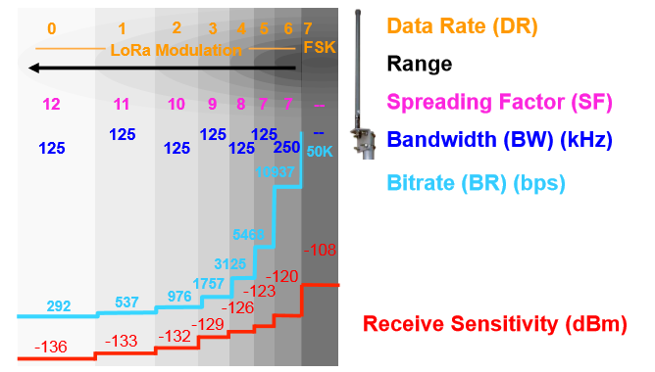
LoRa modulation settings

Slide 13
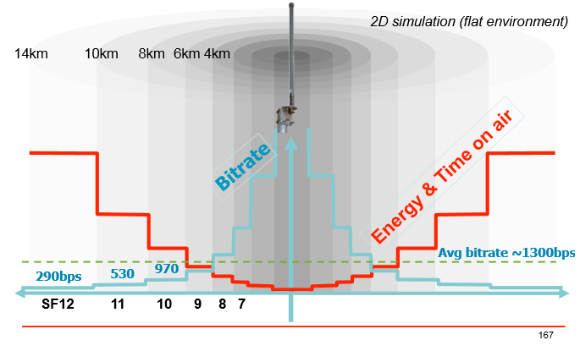
LoRa Modulation settings

Slide 14
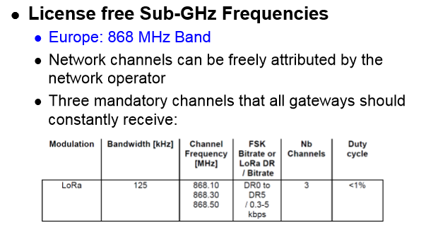
LoRaWAN Channels

Slide 15
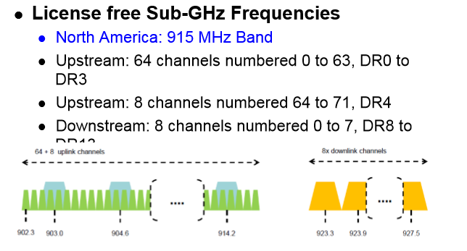
LoRaWAN Channels

Slide 16
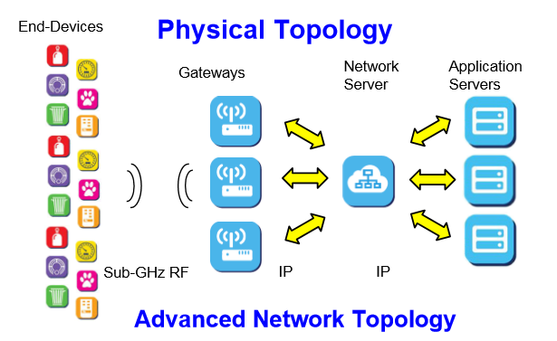
LoRa Physical topology

Slide 17
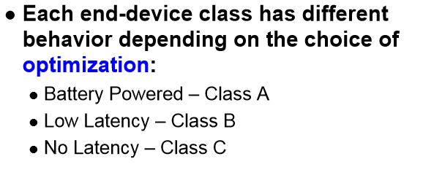
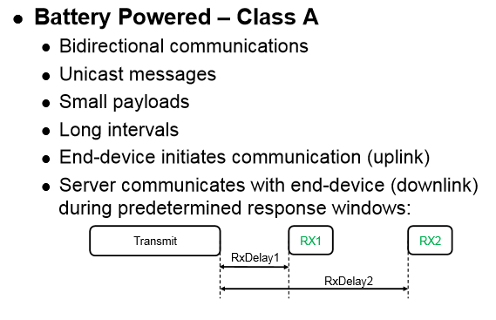
End-Device Classes

Slide 18
End-Device Activation (Joining)
End-device must be ACTIVATED
Device Addres
Unique per end device
Shared between end-device, network server and application server
Network Session Key
Unique per end device
128-bit AES encryption key
Shared between end-device and network server
Application Session Key
Unique per end device
128-bit AES encryption key
Shared between end-device and application server

Slide 19
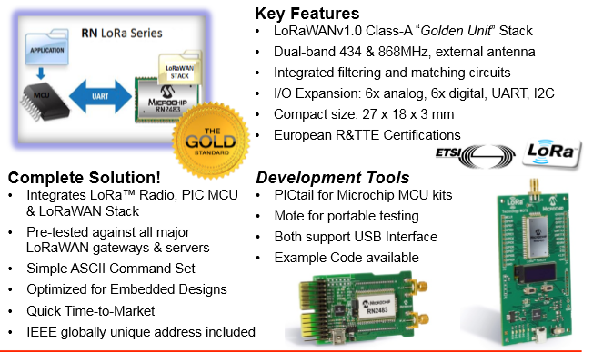
RN2483-I/RM EU LoRaWan Modem

Slide 20
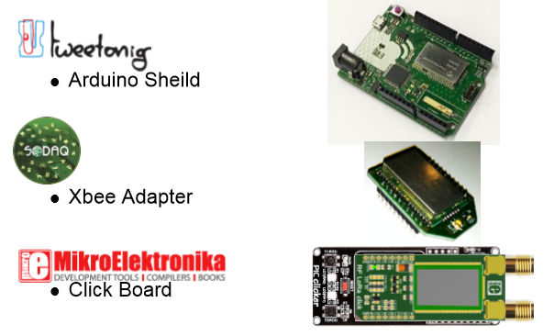
Andere based on Microchip RN2483

Slide 21
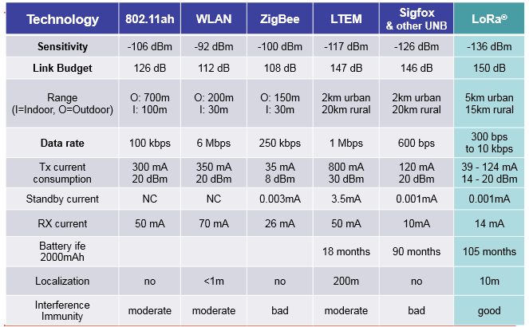
Comparison : IoT

Slide 22
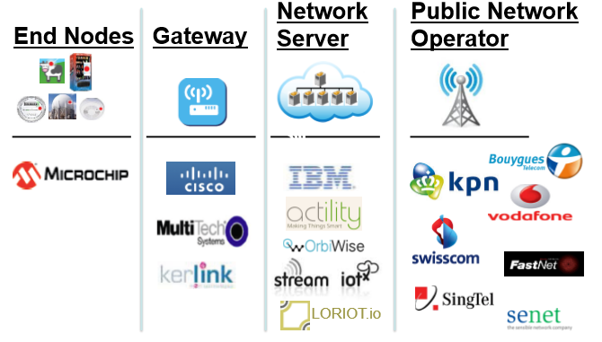
IoT technology

Slide 23
Domotica
Proximus kit Lora

Slide 24
SODAQ Mbili (Arduino compatible Atmega 1284P)
Is te big brother of the 328P (Arduino uno)
128kB flash for your programs (that’s 4x more than the 328P)
16kB memory (that’s 8x more!)
Two hardware serials (allowing USB and the Bee module to work at the same time).
Micro SD card slot has been added for storage (as well as the existing Flash memory).
Power efficient

Slide 25
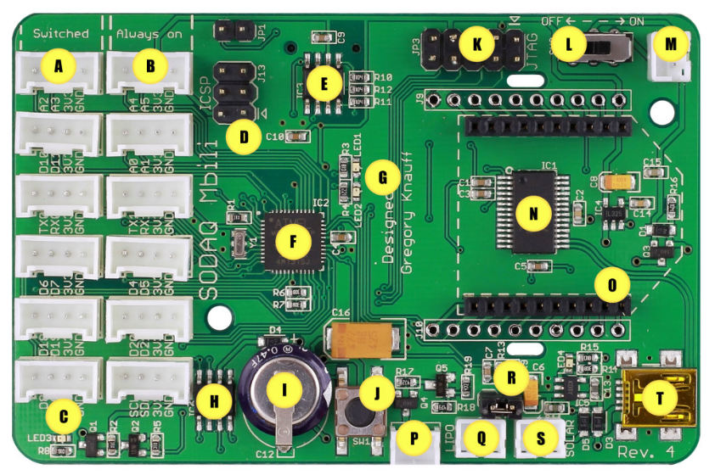
SODAQ Mbili
A : Switched Grove row
B : Always on Grove row
C : Switched Grove power LED (D22)
G : Two user programmable LEDs
H : DS321 real time clock
J : Reset switch
L : On/Off switch
O : Bee socket
Q : Battery connector
S : Solar panel connector
http://support.sodaq.com/sodaq-one/features/

Slide 26
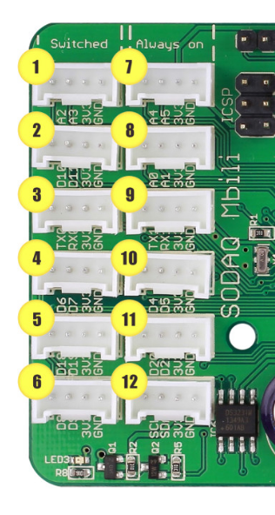
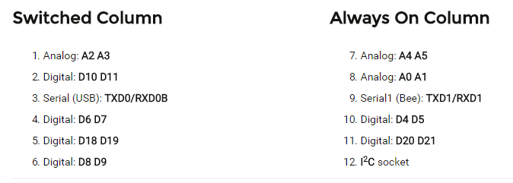
Grove Sockets
Switched column is off by default.
Digital pin D22 switches on and off.

Slide 27
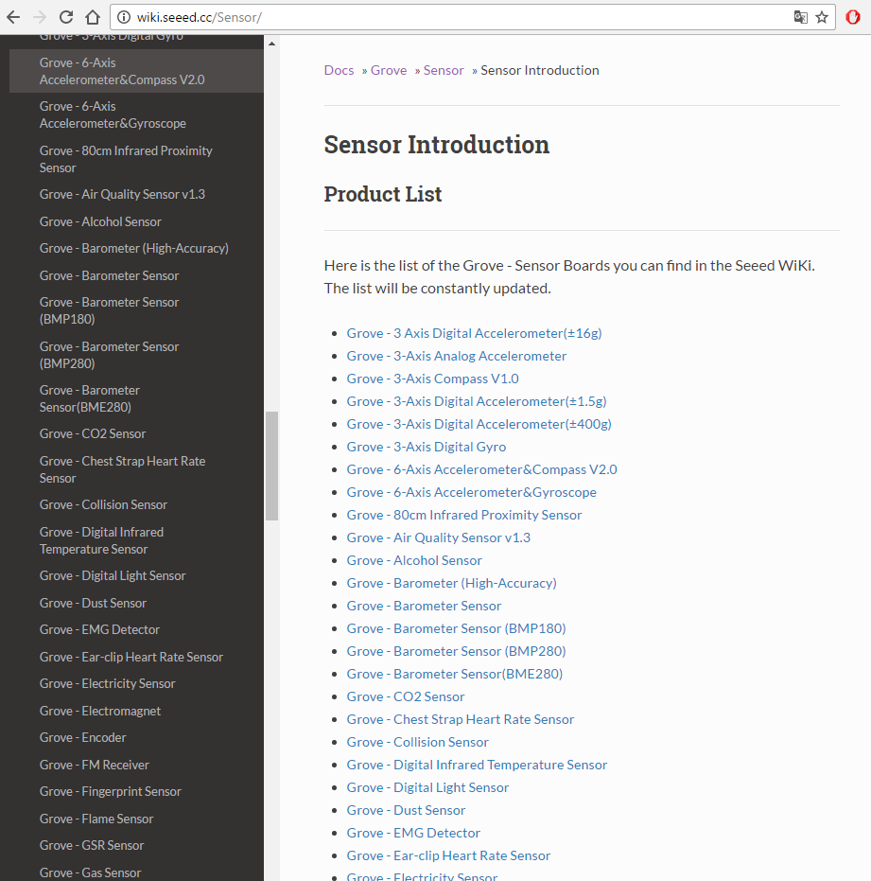
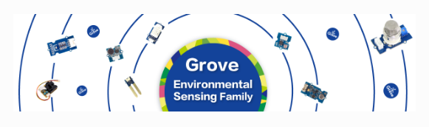
Grove systeem?
Modulair
Gestandardizeerde connector
Sensors
Actuators
Communication

Slide 28
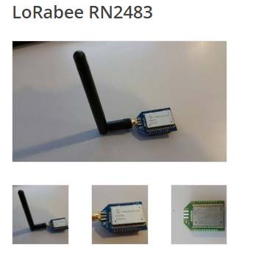
LoRa Bee
LoRa Radio Module
15 km range
Secure
Low power

Slide 29
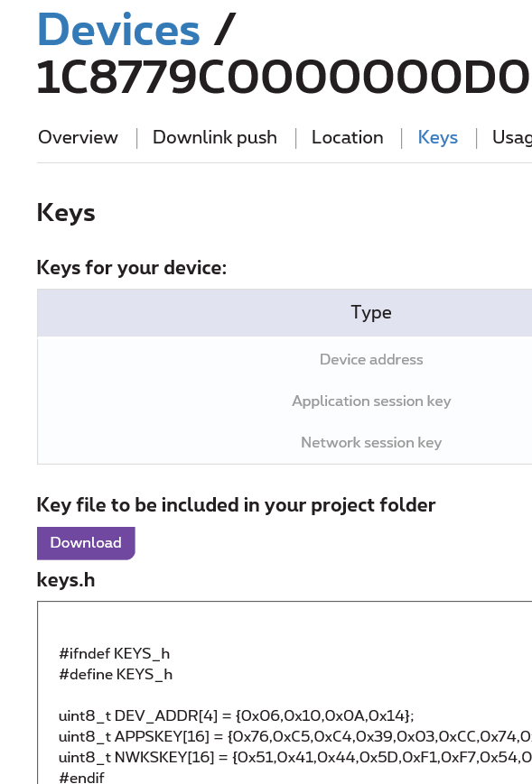
Getting started
Zie onderstaande link.
http://support.sodaq.com/sodaq-one/getting-started/
Wel Arduino.rar gebruiken van Leho
Neem copy van SensorLib.ino file
Aan je project keys.h file toevoegen.
(na registratie bij proximus)
Openen Serial Monitor
Checken of berichtjes binnenkomen.

Slide 30
Opdracht
Aansluiten van groove PIR
Aansluiten van groove lichtsensor
Aansluiten van potentiometer
Aansluiten van led
We maken een bewegingsdetector met de PIR en lichtsensor. Als het donker is en beweging onsteken we de led. Per 5 minuten sturen we een bericht met de waarde van de analoge sensor. Telkens we de led onsteken wordt er ook een bericht gestuurd.
Met behulp van de potentiometer kunnen we de snelheid van de berichten regelen.

Slide 31
SensorLib => structuur
void setup() => connectie maken met de bee
=> gebruik van keys
=> afdrukken LoRa specs.
=> eventueel switched column toevoegen
Void loop() => wordt continu uitgevoerd
=> roept sloop() aan (wss sendloop)
=> opkuizen (sendGPS, delayCnt, SendSensor(11) hard coded
Void sensSensor()=> aanpassen (nu hardcoded)

Slide 32
https://www.enco.io/

Slide 33

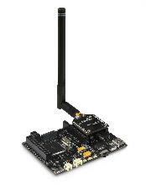



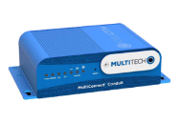
https://www.enco.io/
Howest
https://www.enco.io/
Event Hubs
Streaming Analytics
Internet
Azure
Amazon
HTTP
…

Slide 34
https://www.enco.io/
Proximus platform
Ontvangt berichten van nodes
Doorsturen naar eigen services
Azure
Amazon
HTTP Webservices…
Eerste filtering mogelijk

